Slide 1
KRONIKA ROKU SZKOLNEGO 2015/2016

Slide 2
WYDARZENIA Z ŻYCIA SZKOŁY
SUKCESY NASZYCH UCZNIÓW

Slide 3
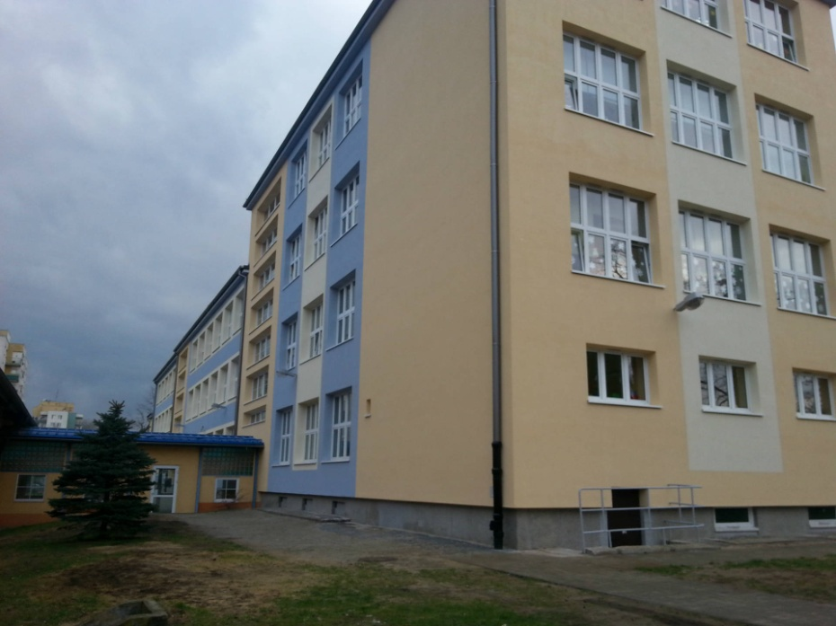
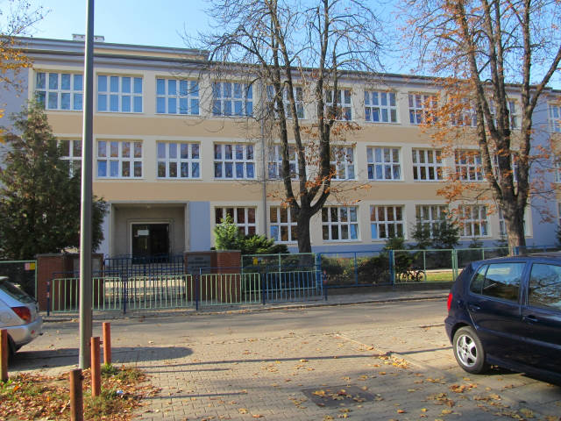
Nowy wizerunek szkoły

Slide 4
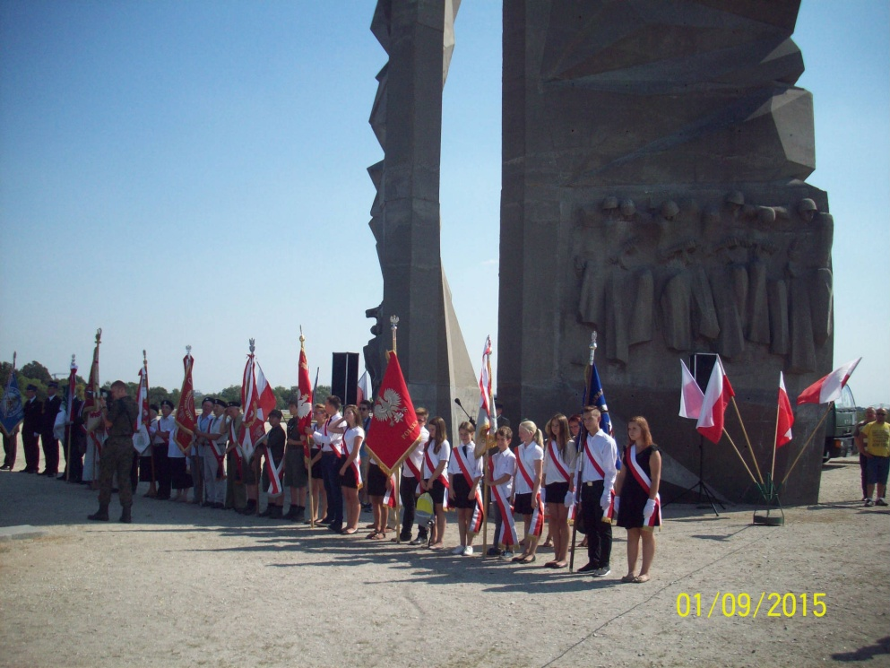
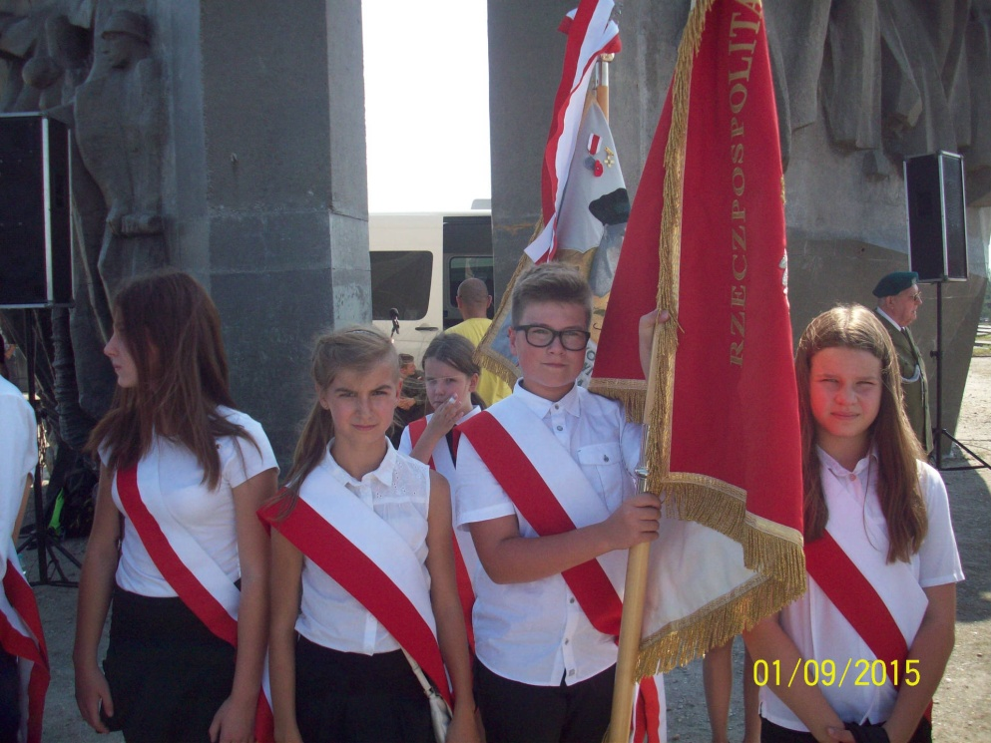
Obchody 76 Rocznicy wybuchu II wojny światowej

Slide 5
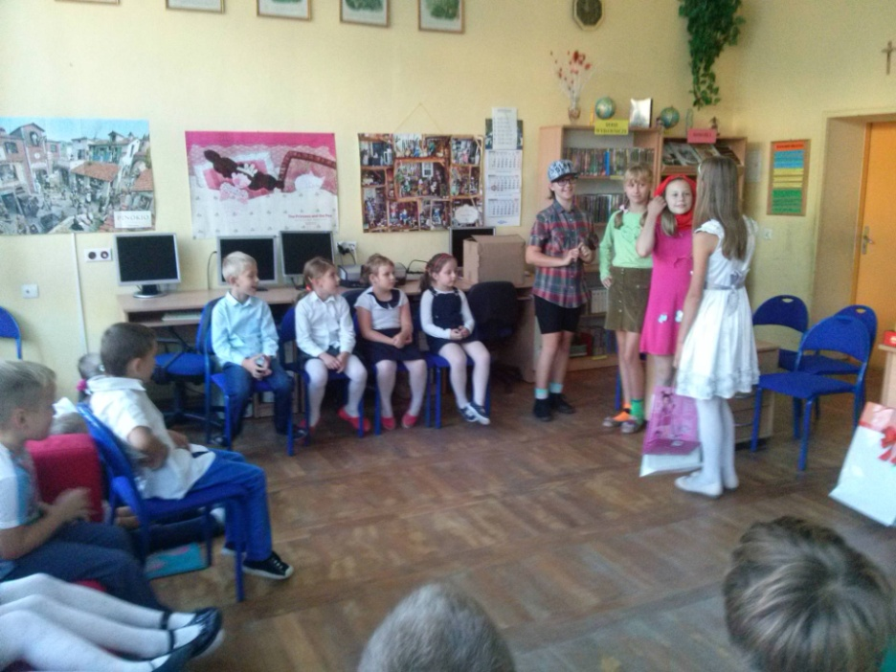
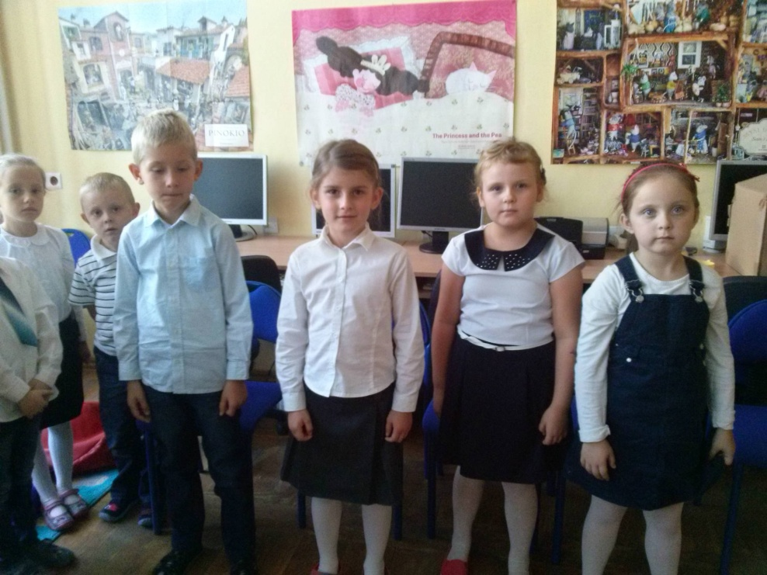
Pasowanie na czytelnika uczniów pierwszych klas

Slide 6
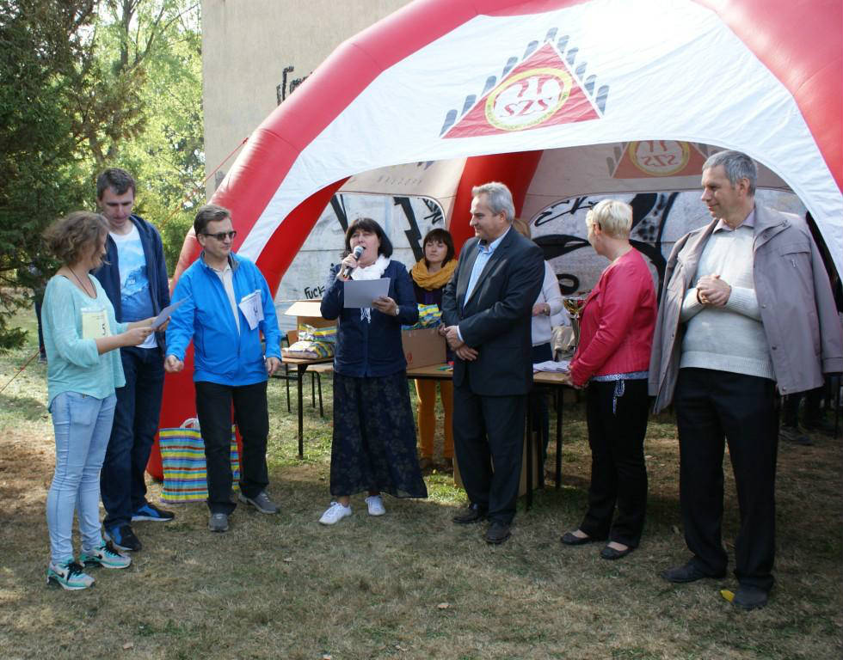
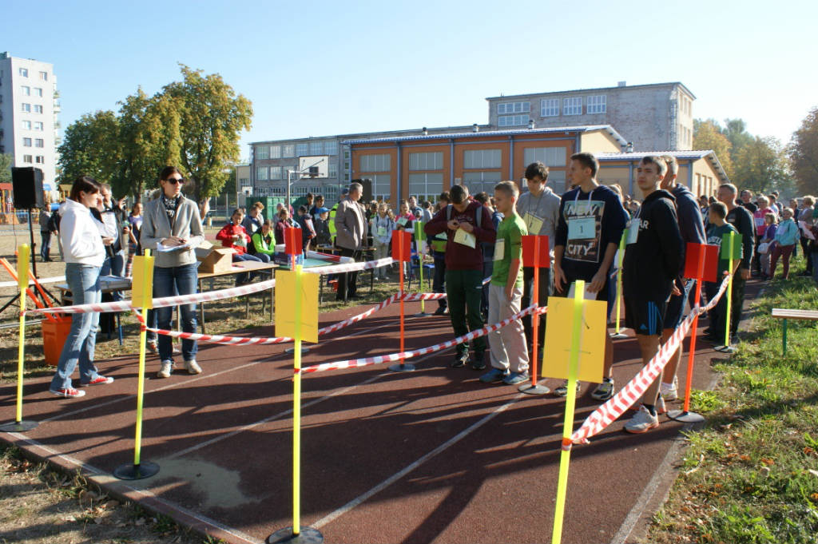
XIII Matematyczny Marsz na Orientację

Slide 7
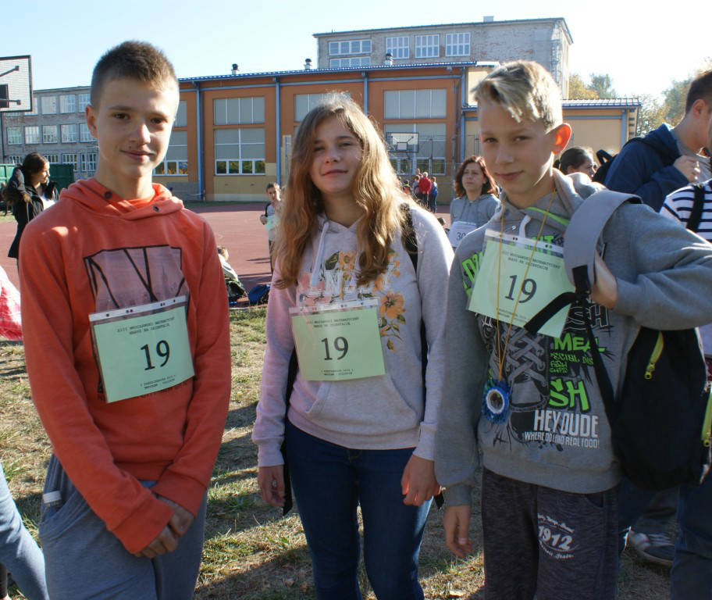
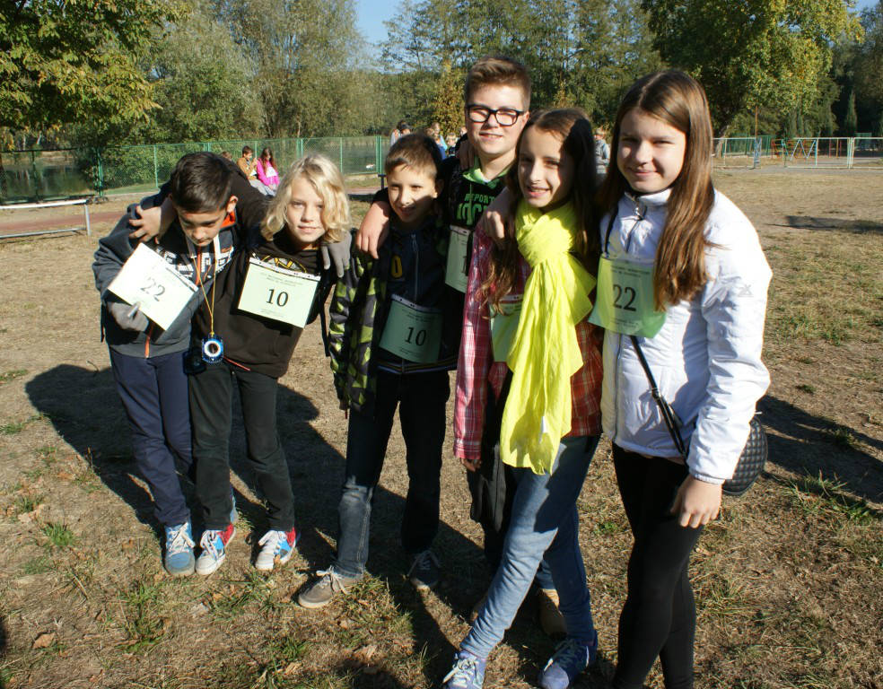
XIII Matematyczny Marsz na Orientację

Slide 8
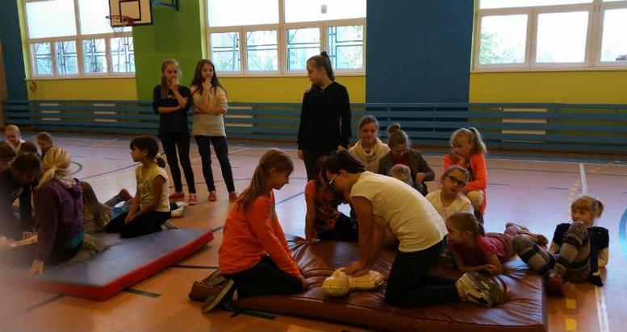
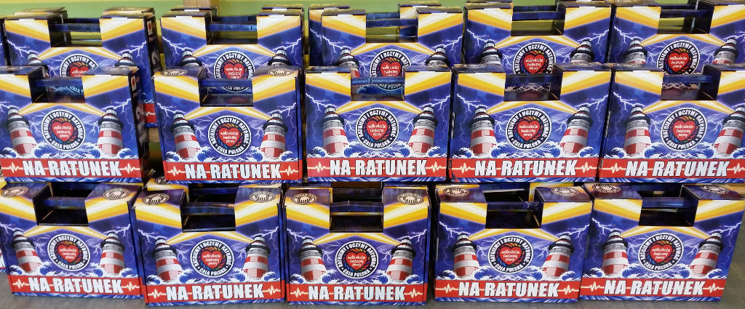
Ogólnopolska akcja bicia rekordu Guinessa w jednoczesnym wykonywaniu resuscytacji krążeniowo - oddechowej przez największą liczbę osób z okazji Europejskiego Dnia Przywracania Czynności Serca

Slide 9
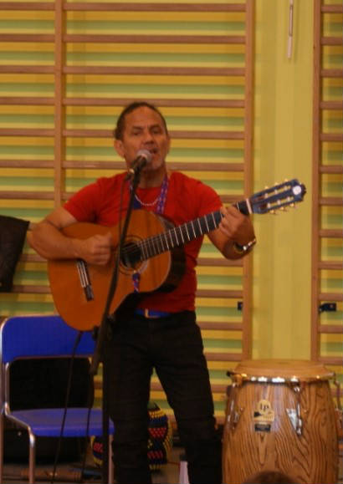
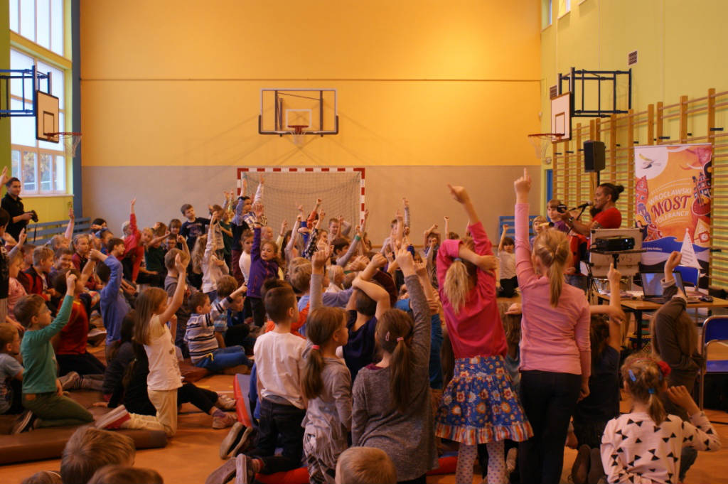
Wszyscy w jednym rytmie – spotkanie
z Jose Torresem

Slide 10
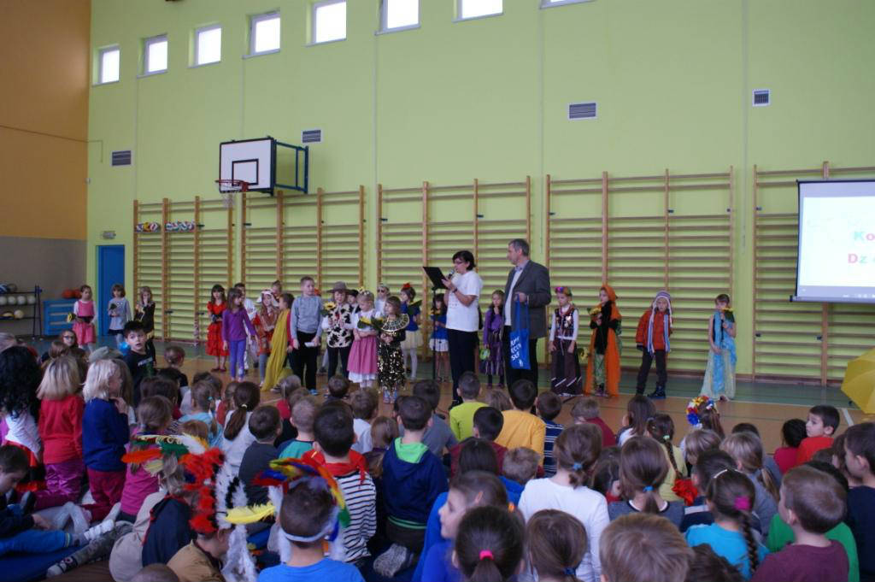
Wielokulturowy Dzień Życzliwości

Slide 11
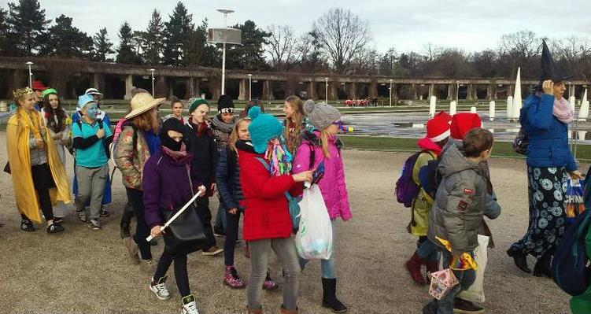
Parada bohaterów literackich
zakończyła XIII akcję „Cały Wrocław czyta”.

Slide 12
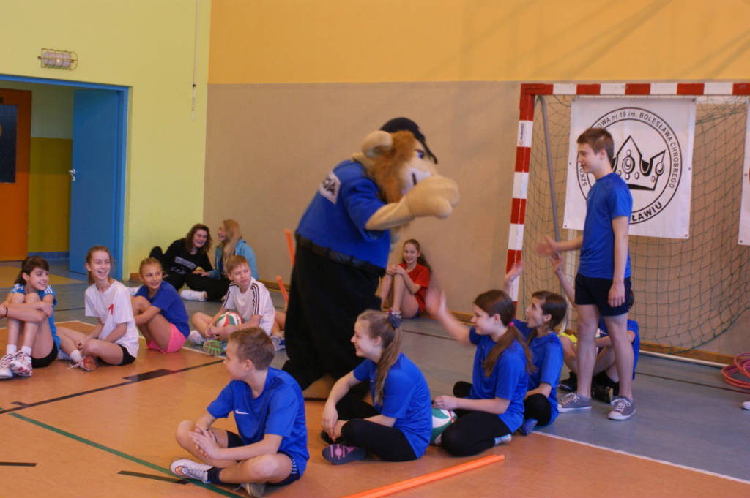
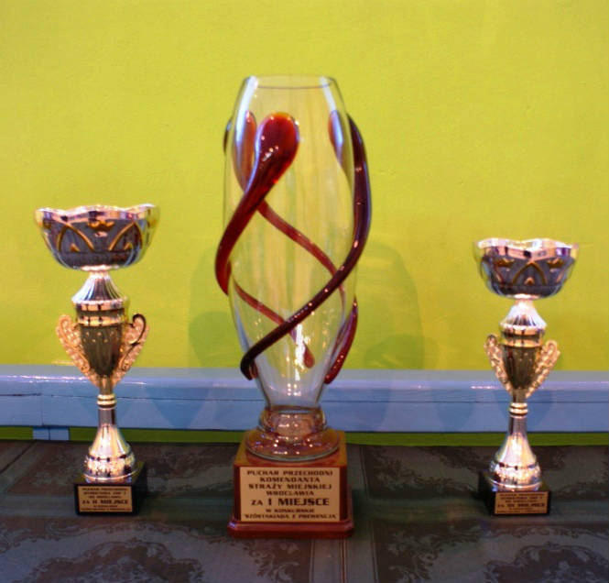
Szóstakiada z prewencją

Slide 13
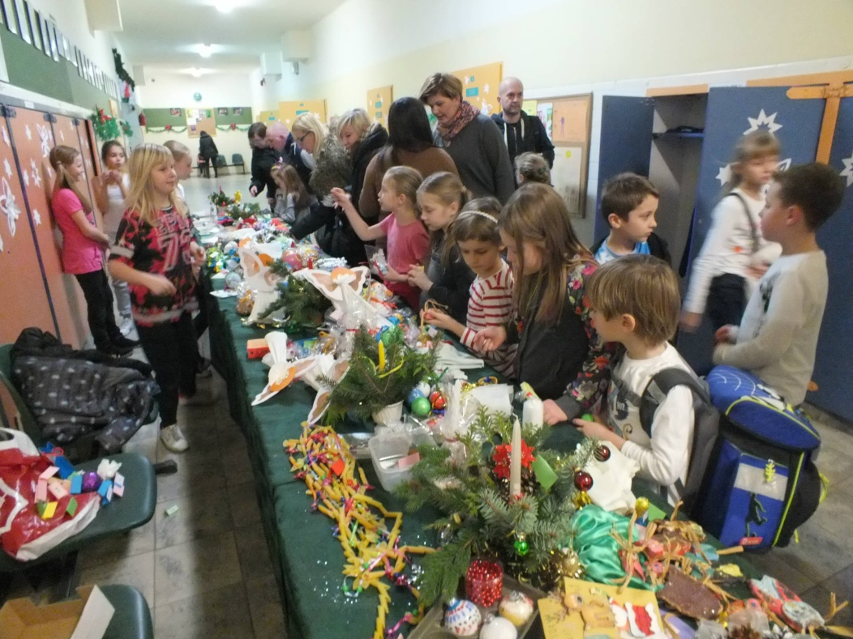
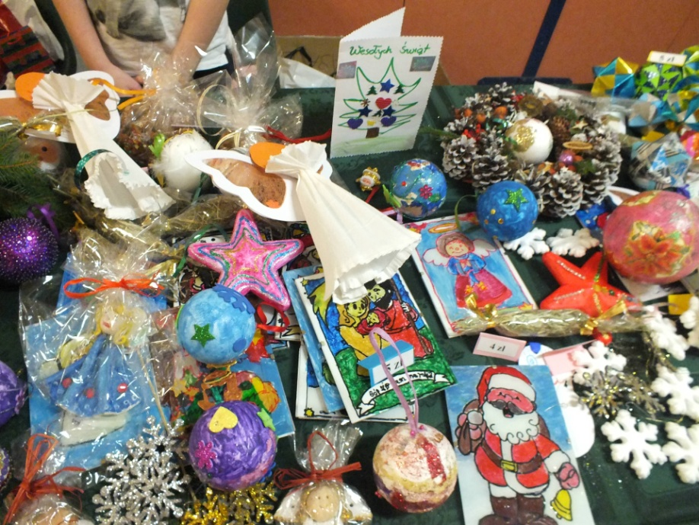
Kiermasz bożonarodzeniowy
i wielkanocny

Slide 14
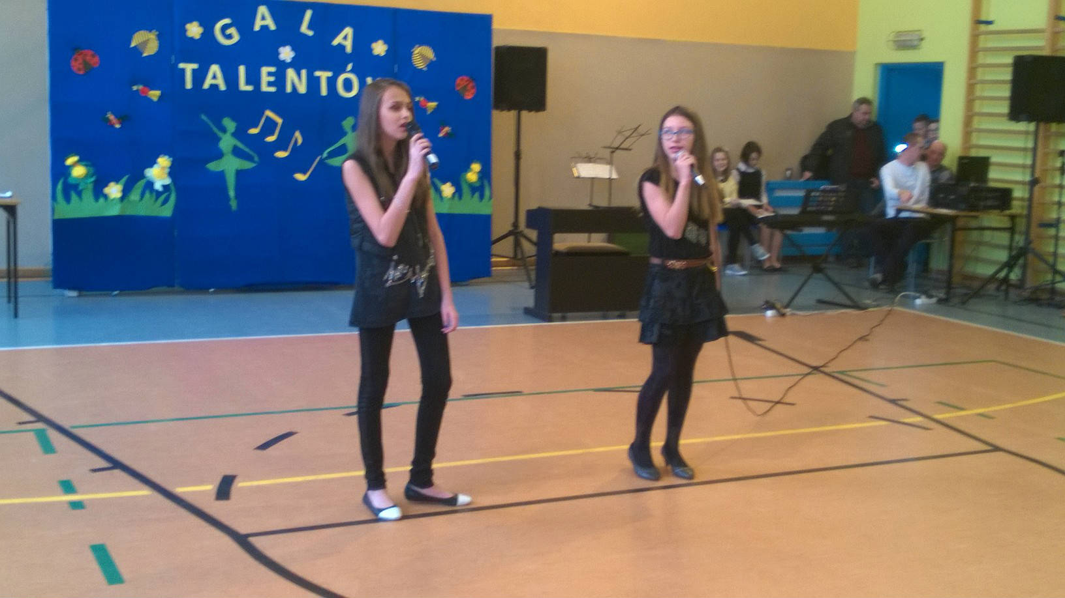
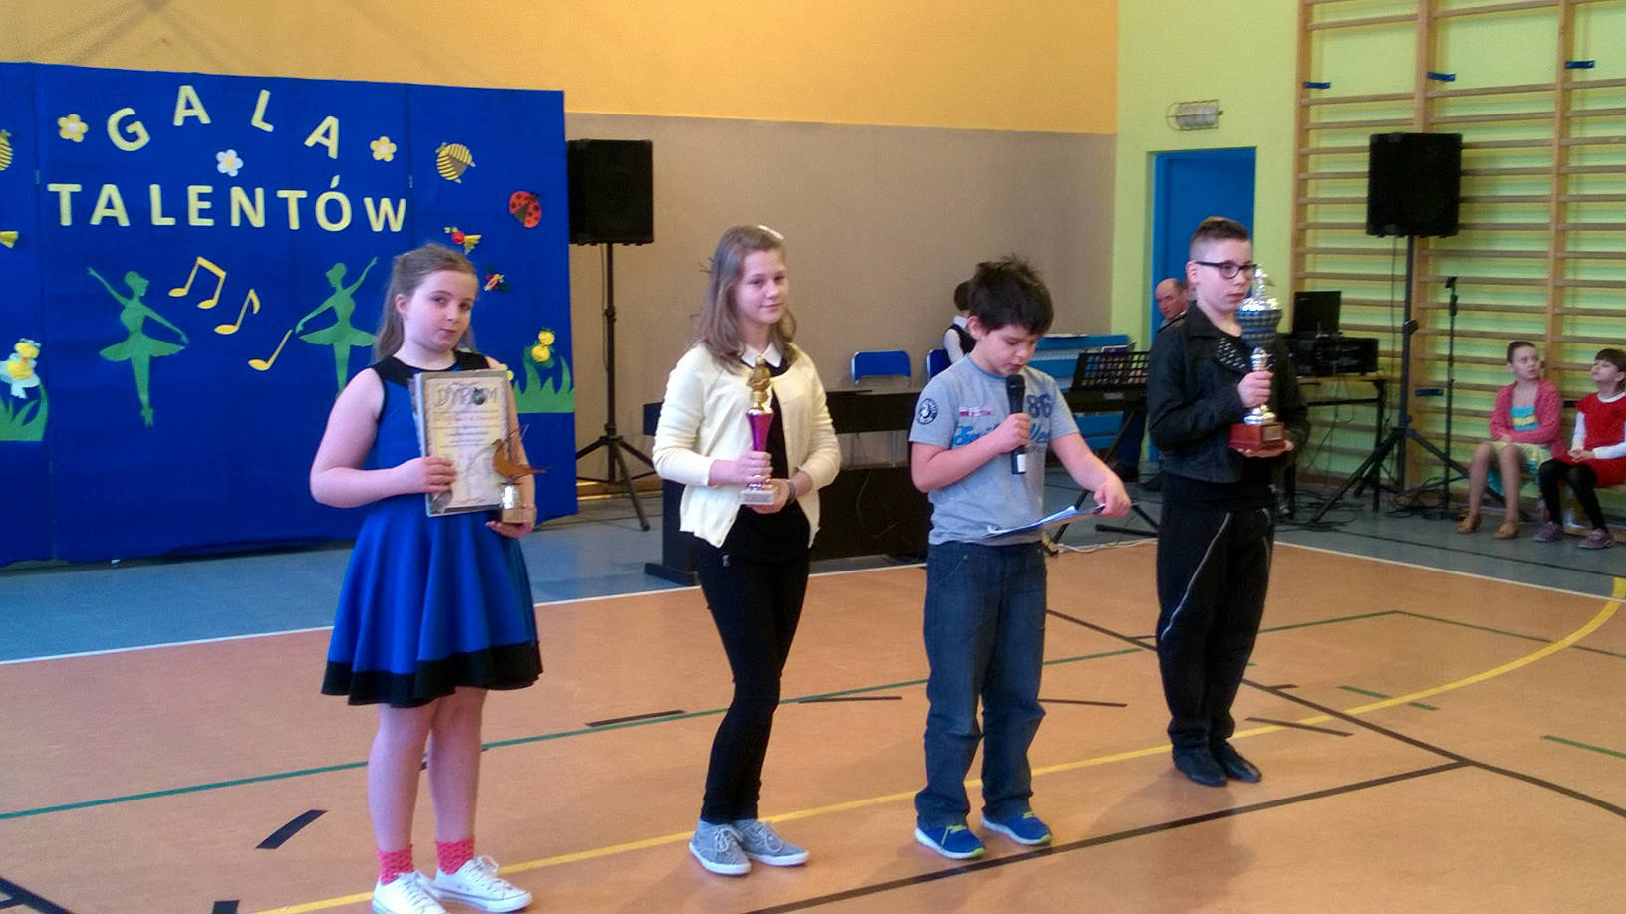
Gala Talentów

Slide 15
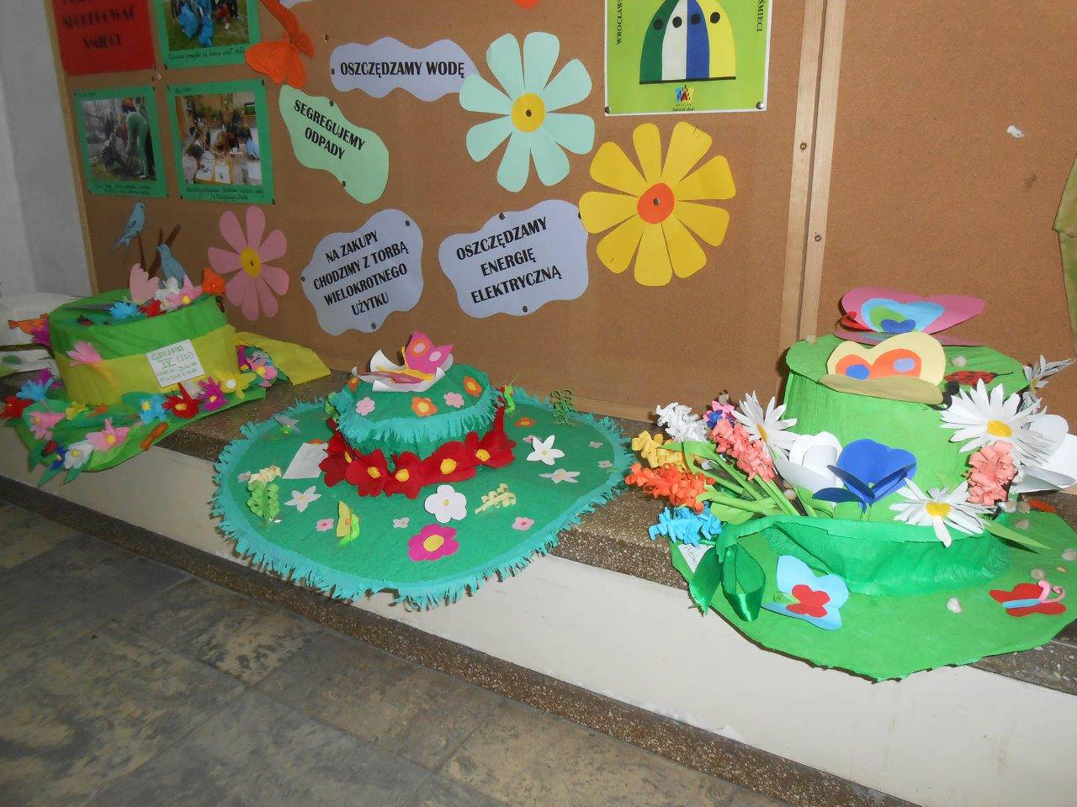
Świetlicowy konkurs „Kapelusz Pani Wiosny”

Slide 16
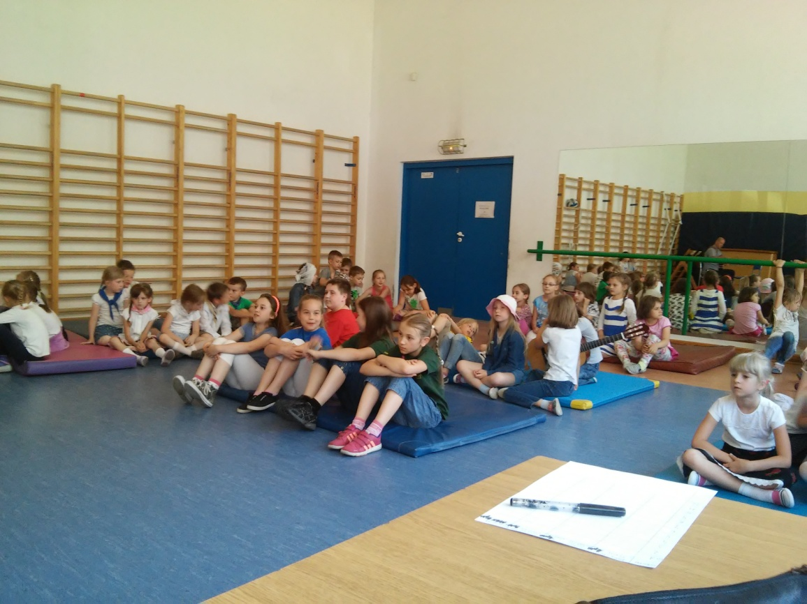
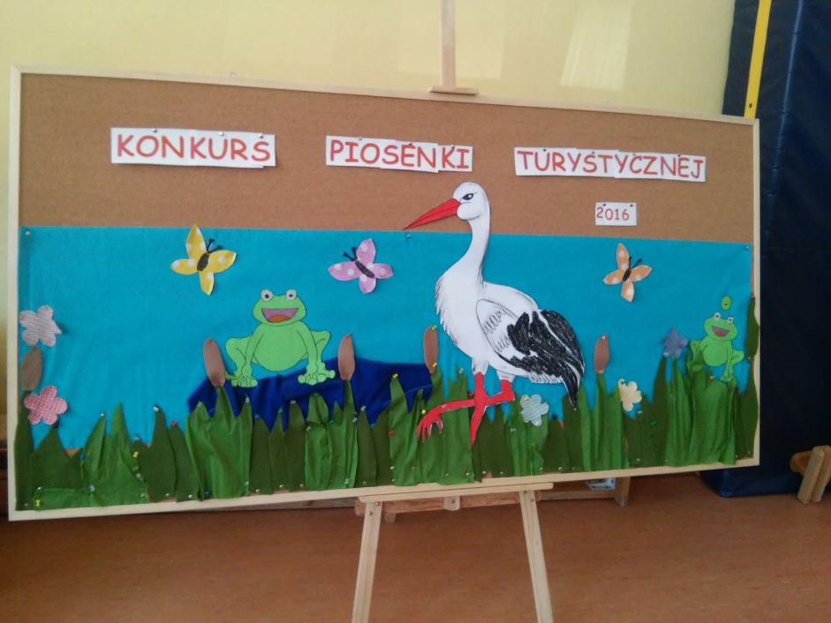
Konkurs Piosenki Turystycznej

Slide 17
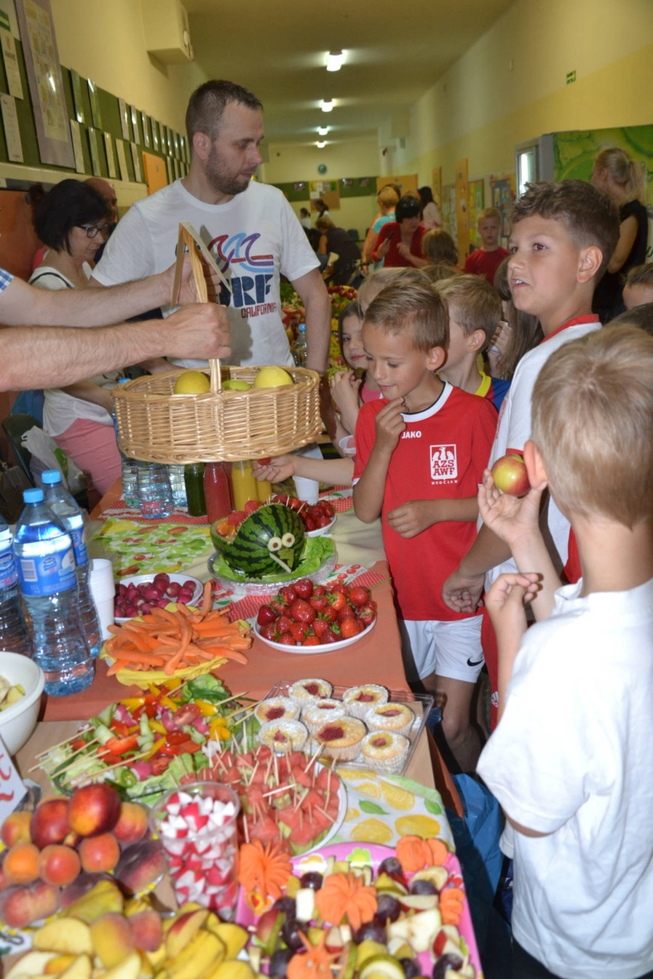
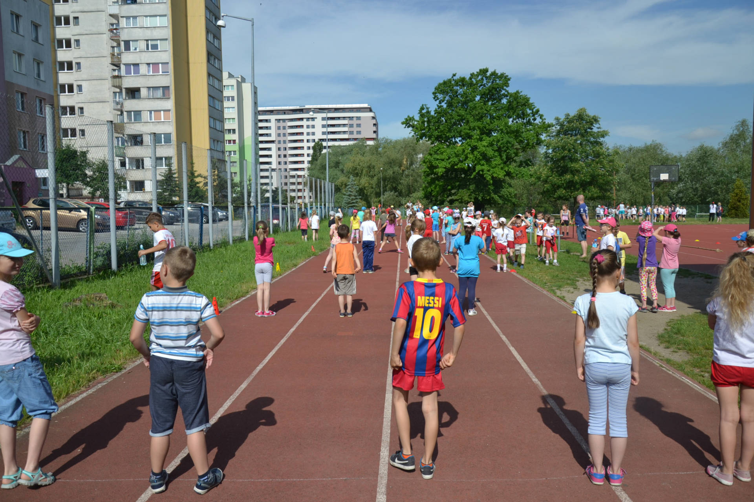
Dzień Dziecka

Slide 18
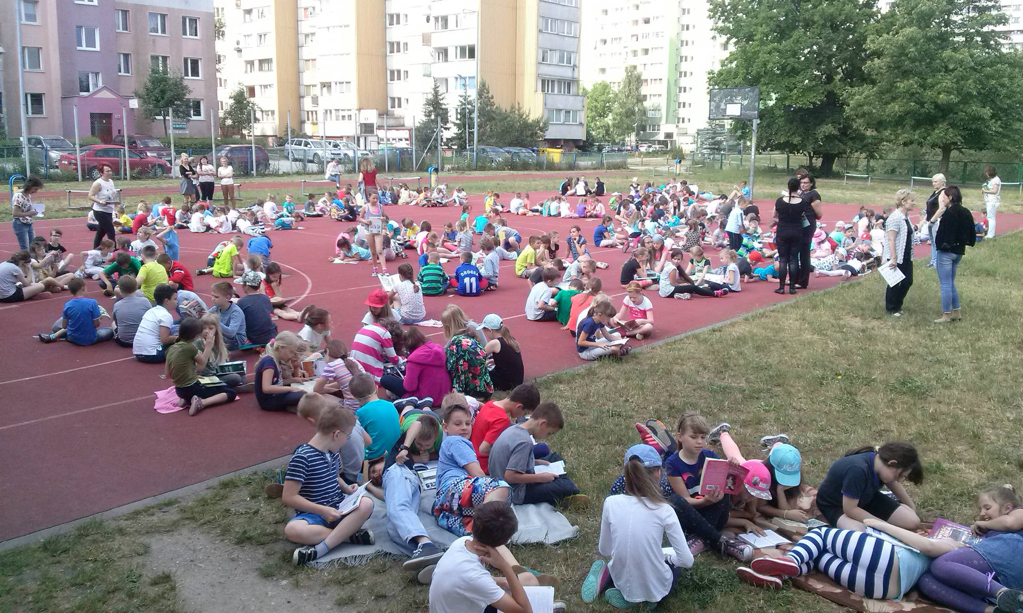
Ustanawianie rekordu czytania w jednym momencie

Slide 19
Udział w happeningu „Kwiatowe bombardowanie”

Slide 20
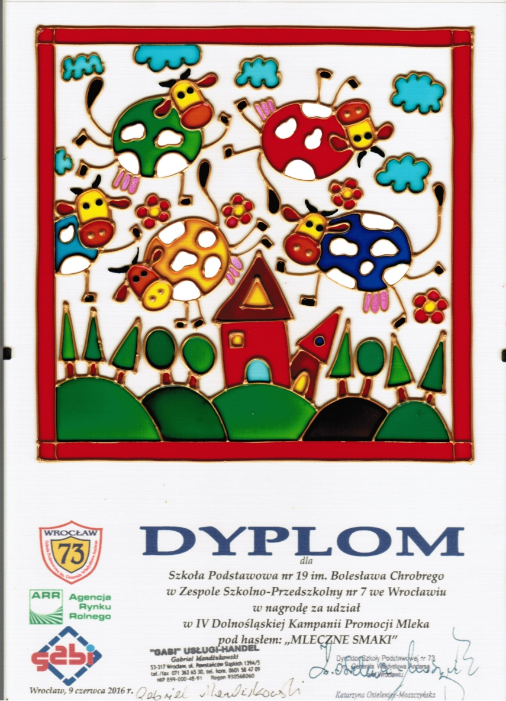
Udział w IV Dolnośląskiej Kampanii Promocji Mleka pod hasłem „MLECZNE SMAKI”

Slide 21
Udział w Festiwalu Kultury Ukraińskiej VIVA UKRAINA 2015

Slide 22
Organizacja zbiórki darów dla zwierząt ze schroniska

Slide 23
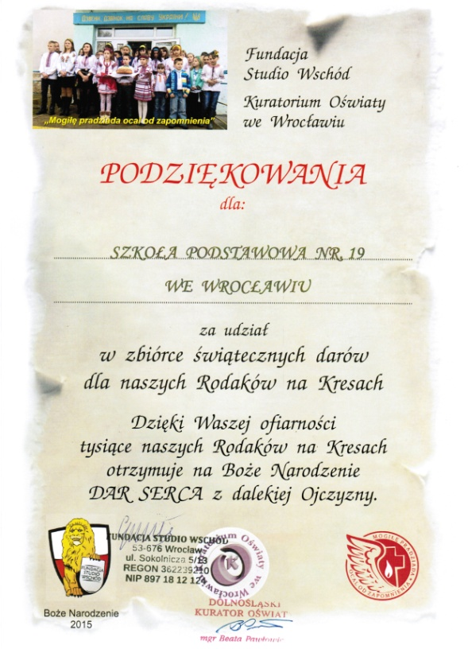
Zbiórka zniczy na kresowe cmentarze
Zbiórka świątecznych darów dla Polaków na Kresach

Slide 24
Stołówka ZSP7 otrzymała CERTYFIKAT Zdrowego i Racjonalnego Żywienia przyznany przez Dyrektora Wydziału Zdrowia i Spraw Społecznych Urzędu Miejskiego Wrocławia podczas IV Konferencji Szkoleniowej programu " Szkoła w Formie„ pod hasłem " Żywienie ma znaczenie".

Slide 26
Osiągnięcia uczniów w konkursach

Slide 27
Wielka Nagroda Wrocławia
IV miejsce w roku szkolnym 2014/2015

Slide 28
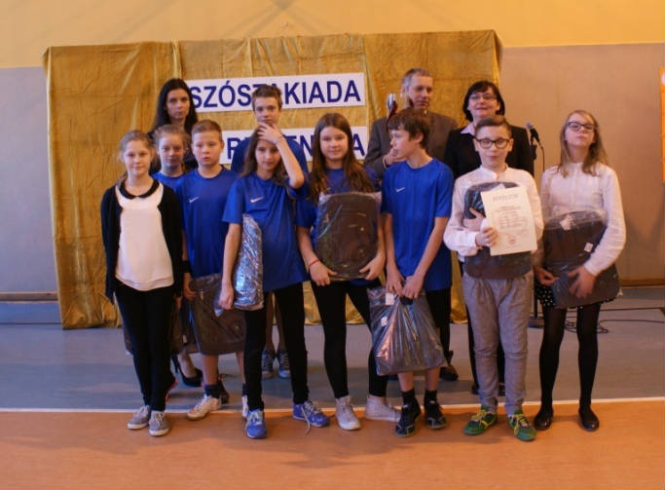
Szóstakiada
z prewencją
I miejsce

Slide 29
XII Międzyszkolny Konkurs „Bezpieczeństwo na drodze”
III miejsce

Slide 30
XIII Międzyszkolny Turniej Wiedzy Ekologicznej
Zajęcie III miejsca w rozgrywkach sportowych

Slide 31
Młodzieżowe Igrzyska Sportowe
III miejsce w kategorii klas 1-3

Slide 32
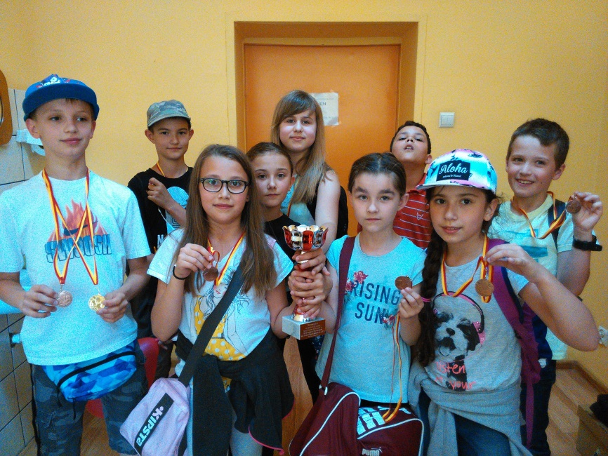
III Zawody pływackie klas III Szkół Zaprzyjaźnionych
III miejsce w sztafecie
10 x 25 m stylem dowolnym

Slide 33
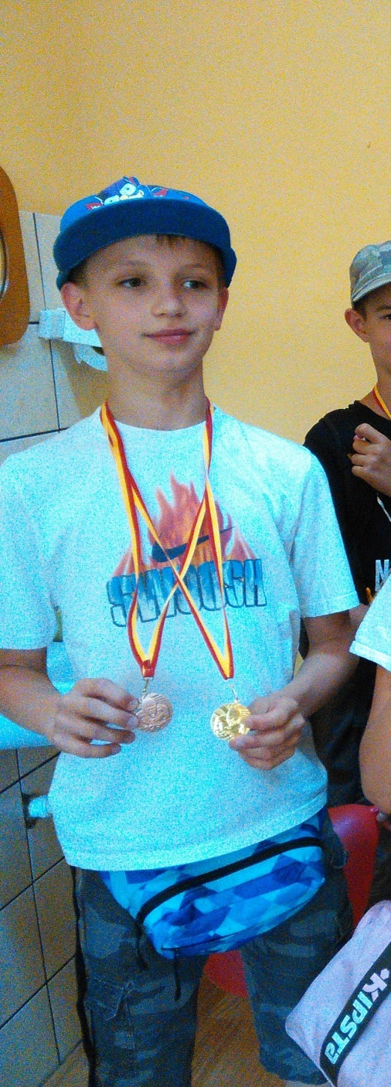
III Zawody pływackie klas III Szkół Zaprzyjaźnionych
I miejsce indywidualnie
Oliwier Wróbel (3b)

Slide 34
XIII Dolnośląski Konkurs „zDolny Ślązaczek”
Awans do etapu powiatowego
- (część humanistyczno-matematyczna): Laura Pichlińska (5b)
część językowa: Maksymilian Marciniak (6b), Julia Szelepin (6b)

Slide 35
XXI Powiatowy Konkurs „Moja mała Ojczyzna”
II miejsce w kategorii „Losy moich bliskich” – Martyna Pluta (6a)
I miejsce w kategorii Prezentacja multimedialna – Martyna Pluta (6a)

Slide 36
Konkurs Filmowy „Drugie życie opakowań”
III miejsce:
Paweł Bator (5a), Klaudia Staniec (5a), Emilia Winiarska (5b), Michał Kubów (4b)

Slide 37
IX Konkurs Przyrodniczy SUPERSOWA
Finaliści:
Adrianna Stanik (5b)
Laura Pichlińska (5b)
Beata Jaworska (6a)
Julia Szelepin (6b)

Slide 38
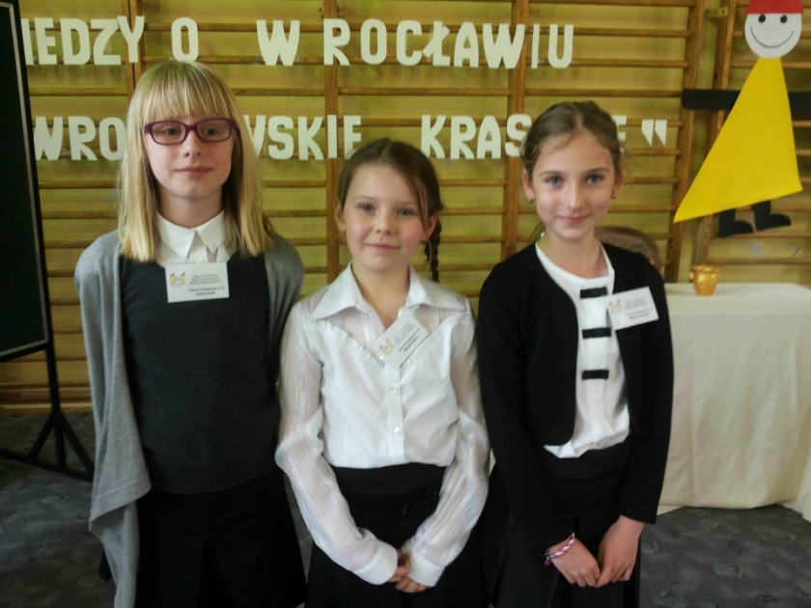
XVI Powiatowy Konkurs Wiedzy o Wrocławiu „Wrocławskie Krasnale”
I miejsce w finale:
Hanna Łocan (3a)
Martyna Sulima (3a)
Wiktoria Haniecka (3c)

Slide 39
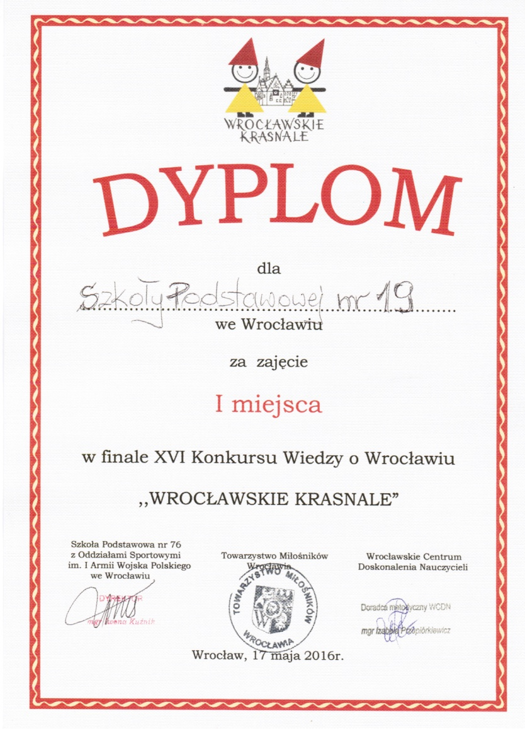
XVI Powiatowy Konkurs Wiedzy o Wrocławiu „Wrocławskie Krasnale”
I miejsce w finale:
Hanna Łocan (3a)
Martyna Sulima (3a)
Wiktoria Haniecka (3c)

Slide 40
Konkurs matematyczny KOMA
Finaliści:
Natalia Bąkowska (6a)
Beata Jaworska (6a)
Maciej Korzeniewski (6b)

Slide 41
X Konkurs Lingwistyki Matematycznej „Wieża Babel”
Finaliści:
Małgorzata Rączka (6a)
Natalia Bąkowska (6a)
Martyna Pluta (6a)

Slide 42
Alfik matematyczny
Wyróżnienia:
Zuzanna Dulewicz
Jan Hubicki
Laura Jędrysiak
Grzegorz Wójtowicz
Nel Skowronek

Slide 43
I Wojewódzki Konkurs „Bajkowe zadania”
Finalista:
Daniel Desouky (4b)

Slide 44
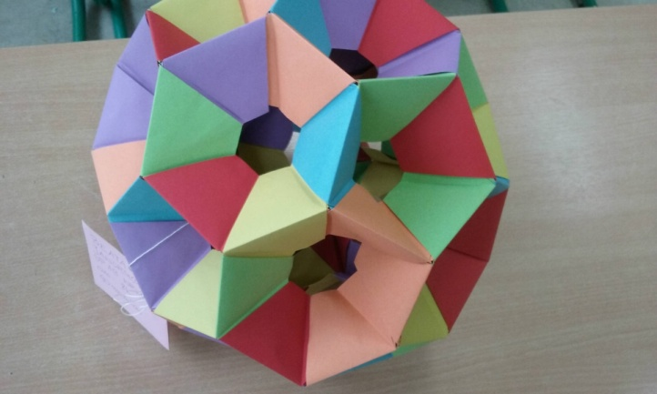
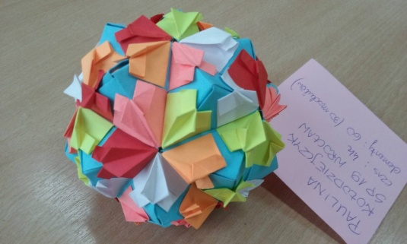
Konkurs Matematycznego Origami „Żuraw”
Udział w finale:
Oliwia Przypadło (4a)
Paulina Kołodziejczyk (4a)
Franciszek Jaremkiewicz (5b)
Aleksanda Owsianik (5b)

Slide 45
Kangur matematyczny
Wyróżnienia:
Daria Wesołek (2c)
Laura Jędrysiak (2d)
Zuzanna Dulewicz (2d)
Jan Hubicki (2d)
Daniel Desouky (4b)
Nel Skowronek (5a)

Slide 46
XI Mistrzostwa Wrocławia w Szybkim Liczeniu
I miejsce w rywalizacji szkół
I miejsce w rywalizacji drużyn: Małgorzata Rączka (6a), Nel Skowronek (5a), Patryk Jóźwin (6b), Witold Ostrowski (6b)
II miejsce w rywalizacji drużyn: Natalia Bąkowska (6a), Beata Jaworska (6a), Martyna Pluta (6a), Dominik Bąkowski (6a)

Slide 47
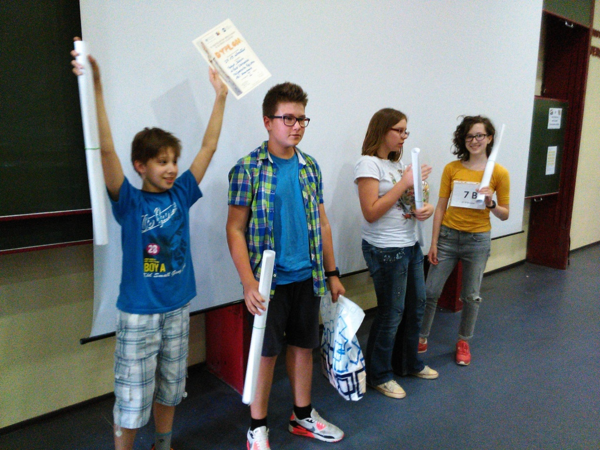
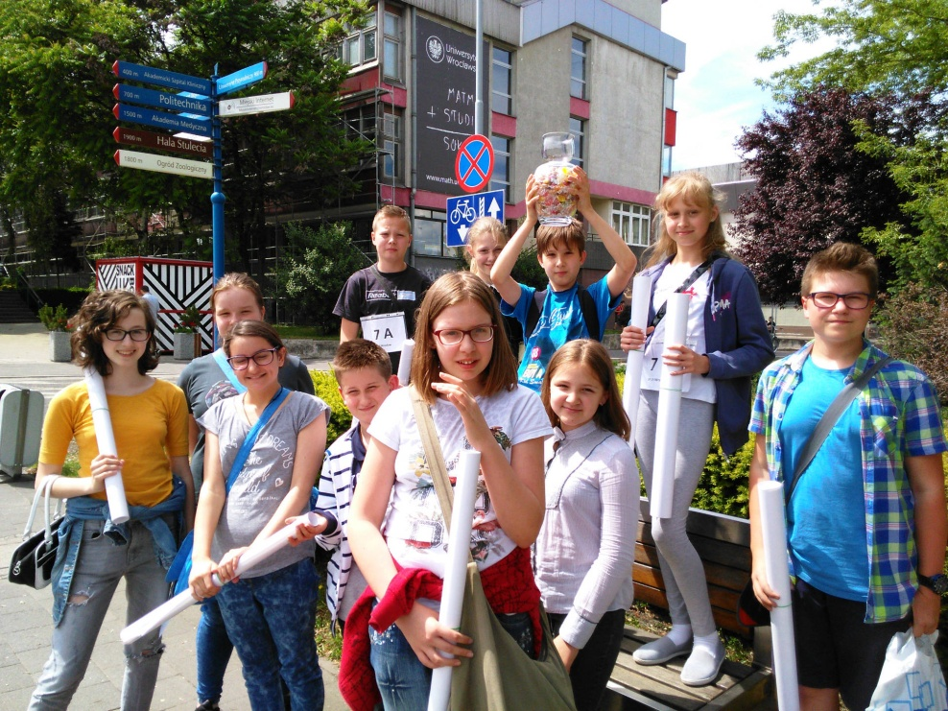
XI Mistrzostwa Wrocławia w Szybkim Liczeniu

Slide 48
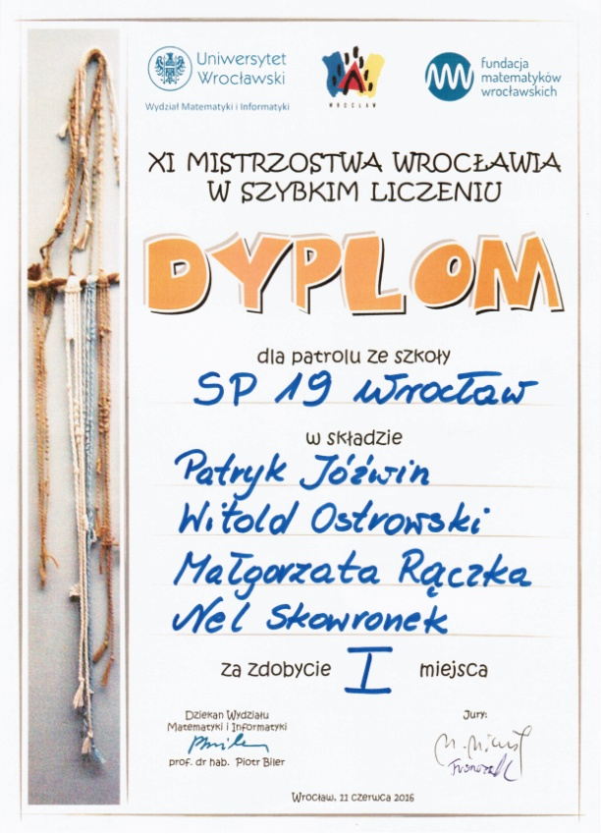
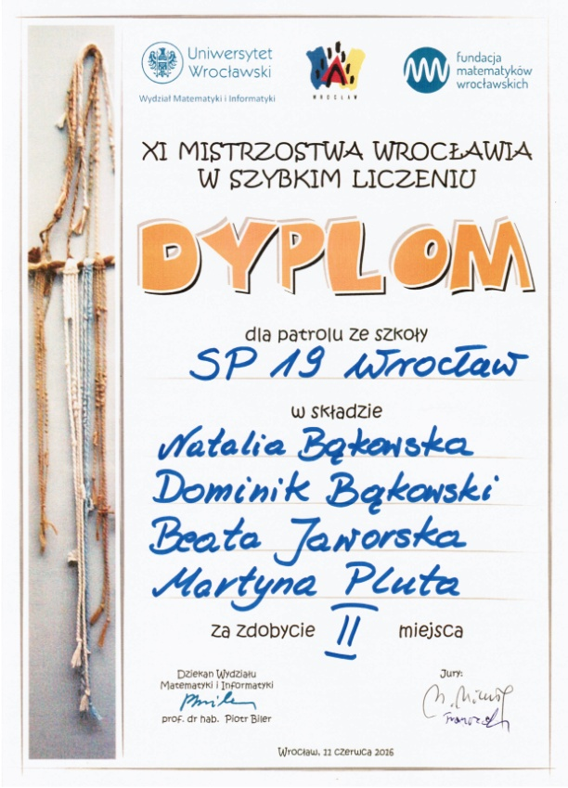
XI Mistrzostwa Wrocławia w Szybkim Liczeniu

Slide 49
Mistrzostwa Dolnego Śląska w Sudoku
Finaliści:
Maciej Pluta (4a)
Martyna Pluta (6a)

Slide 50
Miejski Konkurs Matematyczny
klas III
Finalistka:
Marysia Dulewicz (3b)

Slide 51
Konkurs „Komputerowy Mistrz”
Półfinaliści:
Beata Jaworska (6a), Franciszek Jaremkiewicz (5b)
Finalistka:
Beata Jaworska (6a)

Slide 52
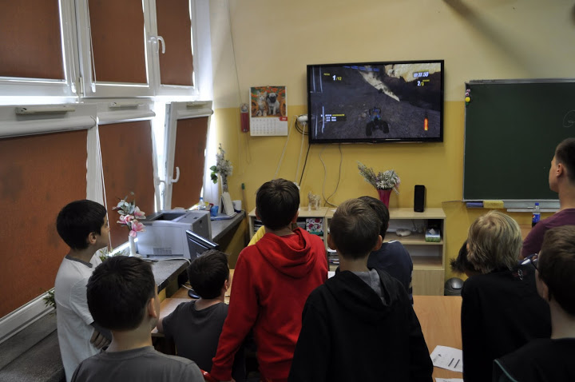
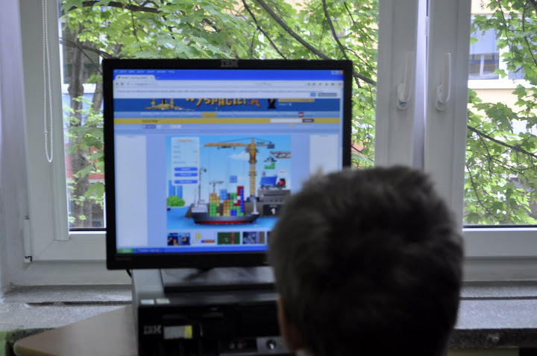
Turniej Gier Komputerowych „Gimbler”
II miejsce zajęła drużyna w składzie:
Maciej Korzeniewski, Witold Ostrowski, Maciej Szczepaniak

Slide 53
Międzyszkolny konkurs grafiki komputerowej „Krasnal Dyslektuś dba o środowisko”
I miejsce:
Borys Marchewka (1c)

Slide 54
XV Powiatowy Konkurs Recytatorski “Wrocławska Młodzież Recytuje Wrocławskich Poetów”
Pola Stupak (3c) – wyróżnienie

Slide 55
Konkurs Recytatorski dla klas I – III „Spotkanie z wierszem”
Stanisław Maciorowski (1e) – finalista etapu dzielnicowego, wyróżnienie w etapie miejskim

Slide 56
XXV Powiatowy Konkurs Wiedzy o Wrocławiu „Wrocław, moje miasto”
Awans do finału:
Beata Jaworska (6a)
Mateusz Rachuciński (5b)

Slide 57
Konkurs fotograficzno-literacki „Kamienice Wrocławia”
I miejsce:
Martyna Pluta (6a)

Slide 58
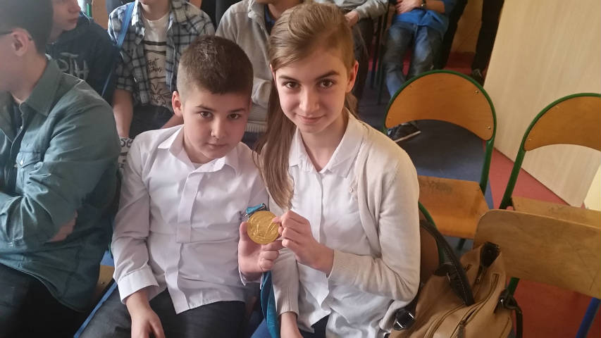
II Powiatowy Konkurs Wiedzy o Wrocławskim Sporcie „Wrocławski sport wczoraj i dziś”
Finaliści:
Martyna Pluta
Maciej Pluta

Slide 59
XVI Powiatowy Konkurs „Wratislavia Sacra”
III miejsce:
Olga Szymanowska (5a)

Slide 60
Młodzieżowe Igrzyska Sportowe LA
III miejsce: Dominik Kącki (6a)
IV miejsce: Oliwier Jaworski (4a)

Slide 61
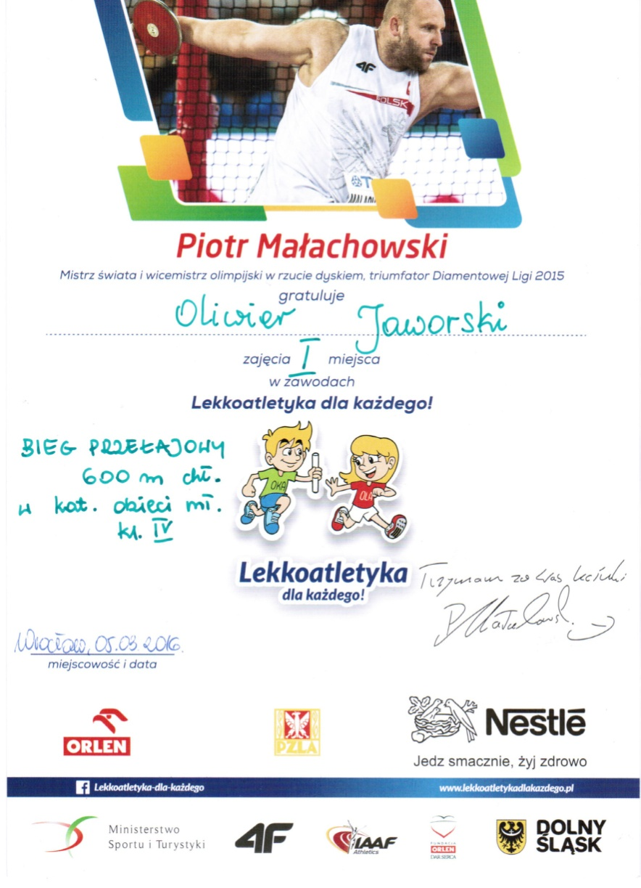
Lekkoatletyka dla każdego
I miejsce:
Oliwier Jaworski (4a)

Slide 62
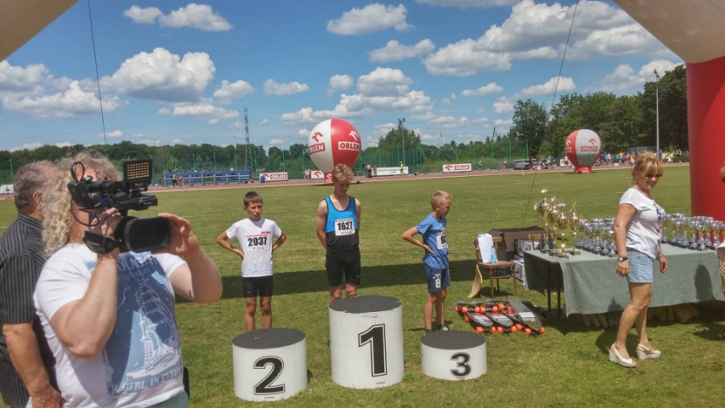
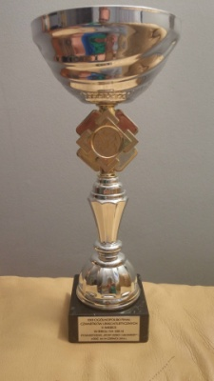
XXII Ogólnopolskie Finały Czwartków Lekkoatletycznych w Łodzi
II miejsce w biegu na 300 m:
Oliwier Jaworski (4a)

Slide 63
Międzyszkolny Konkurs Plastyczno-Literacki JESTEM BEZPIECZNY
W SZKOLE
I miejsce w kategorii praca literacka – proza:
Zuzanna Jaszek

Slide 64
XXXIII Wojewódzki Konkurs Plastyczny o tematyce ekologicznej z cyklu Ziemia jest jedna – „Zwierzęta udomowione”
Wyróżnienie w kategorii rzeźba: Alicja Butanowicz (2d)
Wyróżnienie w kategorii malarstwo: Zuzanna Dulewicz (2d)
Wyróżnienie w kategorii fotografia: Antonina Wolniak (4b)

Slide 65
XXV Powiatowy Konkurs Plastyczny „Wrocław, moje miasto”
III nagroda:
Izabel Volkova (5a)

Slide 66
Wojewódzki konkurs plastyczny “Wędrówki szlakiem wartości”
I miejsce: Kamil i Kacper Kluczkowscy (1a)

Slide 67
Konkurs "Zwierzęta chińskiego kalendarza" organizowany przez Instytut Konfucjusza Uniwersytetu Wrocławskiego
II miejsce:
Zuzanna Kamieniecka (3a)

Slide 68
Konkurs Plastyczny “Magiczny czas” - projekt kartki pocztowej o tematyce świątecznej i zimowej
II miejsce:
Hanna Łocan (3a)

Slide 69
Konkurs „Wrocławskimi Śladami Mikołaja Kopernika”
Wyróżnienie:
Hanna Całka (2c)
Michał Snopek (2c)

Slide 70
XXVI Konkurs na medal i małą formę rzeźbiarską „Moja przygoda ze sztuką”
Nagroda: Franciszek Jaremkiewicz (5b)
Wyróżnienia: Iwona Chełmicka (4a), Antonina Wolniak (4b), Julia Pluta (4b), Wiktoria Dunaj (4b)

Slide 71
VIII Międzyszkolny Konkurs Graficzno-Plastyczny „Moje śniadanie do szkoły”
Laureatka: Nikola Nowak (6b)
Wyróżnienia:
Aleksandra Owsianik (5b), Dominika Szafrańska (5a), Klara Kwaśniak (4b), Zuzanna Kamieniecka (3a)

Slide 72
Międzyszkolny Konkurs Plastyczny „Najpiękniejszy bukiet”
I miejsce: Gabrysia Wolska (1a)
Wyróżnienie: Karolina Krzywda (1a)

Slide 73
VII Międzyświetlicowy Konkurs Plastyczny „Jesienne kompozycje”
Wyróżnienia:
Daniel Drażba (2d)
Zuzanna Kamieniecka (3a)

Slide 74
Międzyświetlicowy konkurs plastyczny „Portret świętego Mikołaja”
II miejsce:
Wiktoria Haniecka (3c)

Slide 75
XVI Konkurs Plastyczny
„Podróż dookoła świata - Afryka”
I miejsce- Zuzanna Jaszek (2d)
Wyróżnienia: Amelia Pławecka (2d)
Klaudia Kobyłecka (2d)

Slide 76
Międzyszkolny Konkurs Plastyczny “Co w trawie piszczy?”
I miejsce: Magdalena Kopańska (1a)

Slide 77
Drugie życie CD – okrągłe cudeńka (konkurs plastyczny)
I miejsce:
Magdalena Kopańska (1a)
III miejsce:
Jan Wolf (1a)

Slide 78
Konkurs Plastyczny „Wielkanocne Jajko”
Wyróżnienia: Filip Gmyrek (1e), Zuzanna Kamieniecka (3a)
Międzyszkolny Konkurs Plastyczny „Kolorowa Wielkanoc”
Wyróżnienie: Aleks Pióro (1e)

Slide 79
Międzyszkolny Konkurs plastyczny “Empatyczny Wrocław”
Wyróżnienie: klasa 1c

Slide 80
VII Międzyświetlicowy Konkurs Plastyczny „Nasi skrzydlaci przyjaciele-ptaki
naszych lasów”
I miejsce - Zuzanna Ostrowska (2d)
wyróżnienie - Laura Jędrysiak (2d)

Slide 81
Konkurs fotograficzny
“Mam auto i co dalej - ekologiczne parkingi we Wrocławiu”
Wyróżnienie: Katarzyna Pisarska (5a)

Slide 82
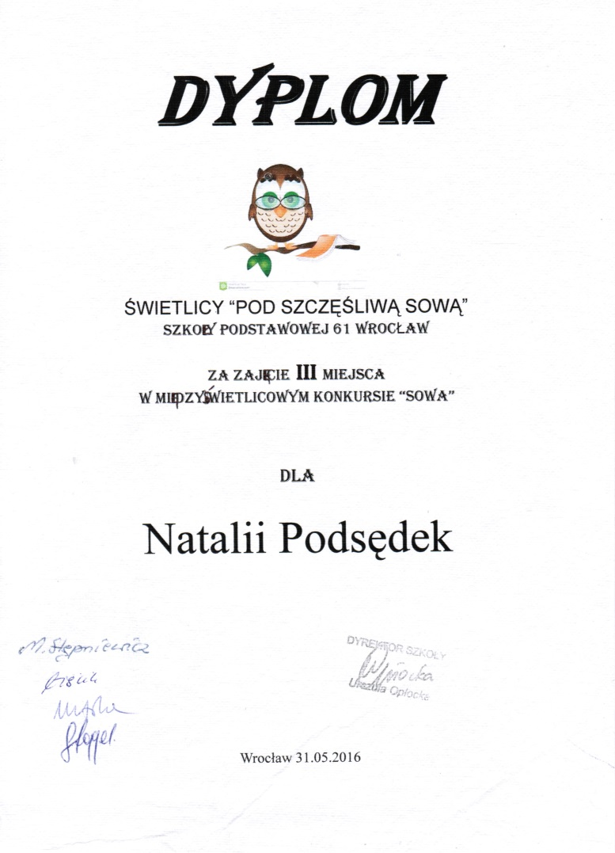
Międzyświetlicowy Konkurs „Sowa”
III miejsce:
Natalia Podsędek (3a)

Slide 83
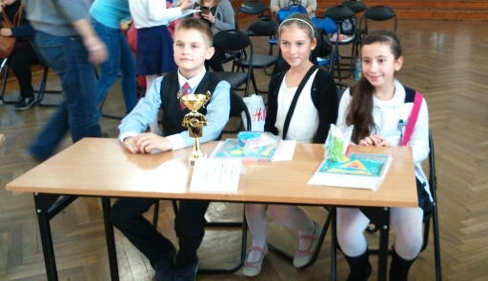
IX Międzyszkolny Konkurs "Zawsze zdrowi"
III miejsce drużynowo

Slide 84
Wszystkim Uczniom, Rodzicom i Nauczycielom serdecznie gratulujemy

Slide 85
Szkoła Podstawowa nr 19
w Zespole Szkolno-Przedszkolnym nr 7
we Wrocławiu

